Slide 1
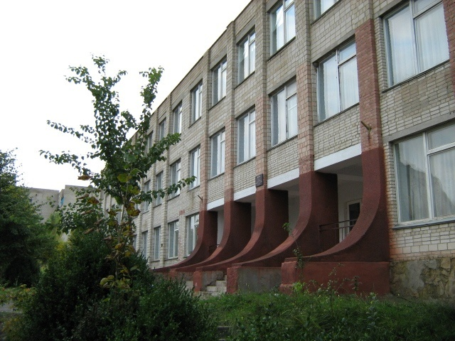
Середня загальноосвітня школа І-ІІІ ст. №1
с. Городківка
Крижопільського р-ну
Вінницької обл.

Slide 2
Модель превентивної освіти у Школі,дружній до дитини

Slide 3
Педагогічний колектив працює над науково-методичною проблемою:
« Підвищення ефективності навчально-виховного процесу шляхом впровадження освітніх технологій »
Пріоритетні напрямки роботи:
Формування патріотичних та громадянських якостей.
Формування креативної особистості на засадах особистісно орієнтованого навчання і виховання.
Організація цілеспрямованої роботи з обдарованими дітьми, реалізація проекту «Пріор».
Виховання духовної, художньо-естетичної та екологічної культури особистості.
Формування навичок здорового способу життя.

Slide 4
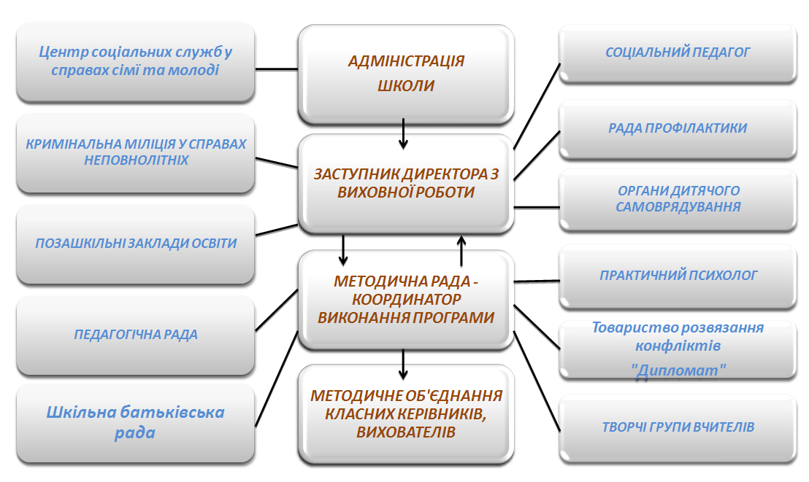
СТРУКТУРА ОРГАНІЗАЦІЇ ПРЕВЕНТИВНОГО ВИХОВАННЯ
В СЗШ І-ІІІ ст.№1 с.Городківка

Slide 5
М О Д Е Л Ь В И П У С К Н И К А
О
Ч
И
М
А
Ш
К
О
Л
И
Соціальні
компетенції
Полікультурні
компетенції
Комунікативні
компетенції
Інформаційні
компетенції
ВИПУСКНИК
Компетенції
саморозвитку
та самоосвіти
Прагнення до
продуктивної і творчої
діяльності

Slide 6
Модель випускника очима учня
УСПІХ У ЖИТТІ
Правильний вибір майбутньої професії
пізнання свого “Я” |  |  | пізнання “Я” інших |  |  |  | знання ПЕОМ |  | знання іноземних мов
повага | відповідальність |  |  |  | впевненість |  |  | гуманізм |  | ідея
самонавчання |  |  |  |  |  |  | самовиховання |  | саморозвиток
людяність |  | право |  |  |  |  | мораль | культура |  | честь
ставлення з боку соціуму |  |  | ставлення з боку педагогів |  |  |  | ставлення з боку друзів |  | критичність до себе
Батьківське виховання

Slide 9
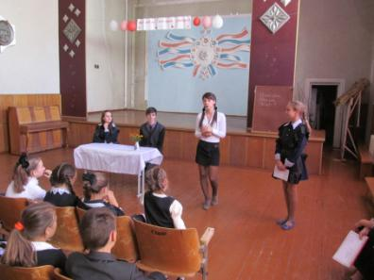
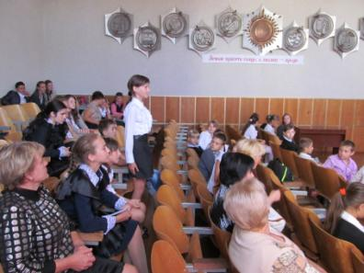
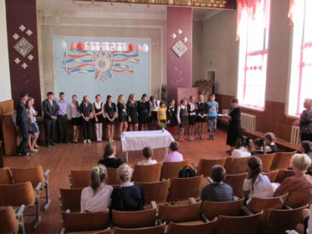
Звітно-виборна учнівська конференція

Slide 10
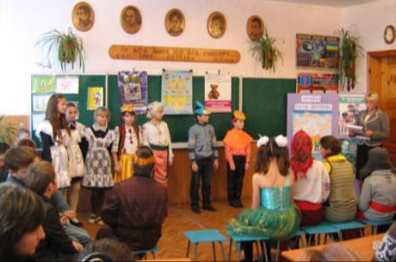
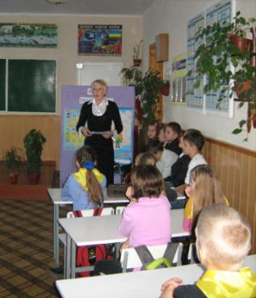
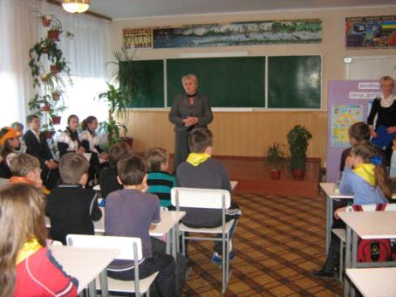
“Подорож Країною Прав”

Slide 11
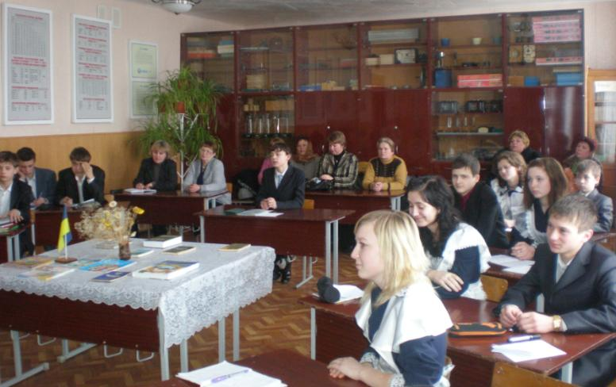
Позакласний захід
«Громадянином бути зобов'язаний»

Slide 12
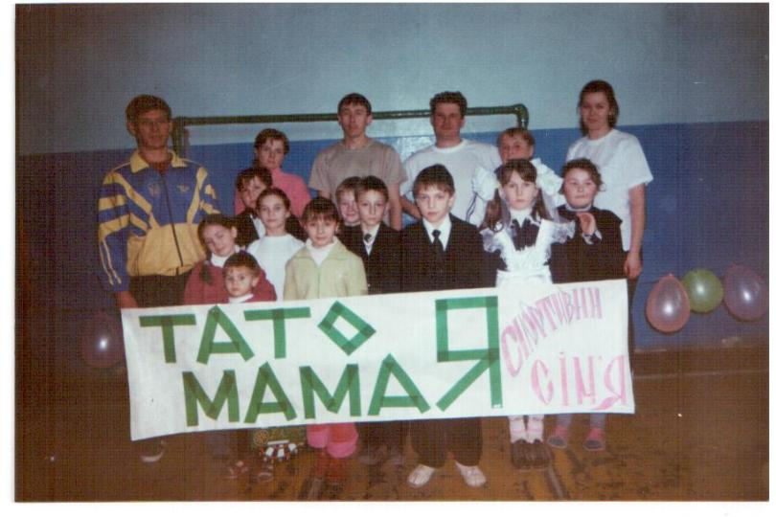
Спортивне свято

Slide 13
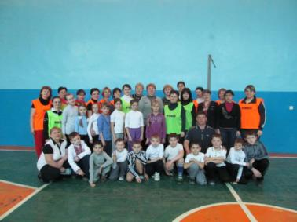
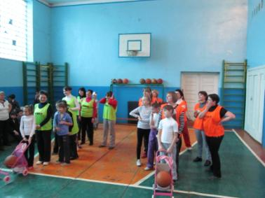
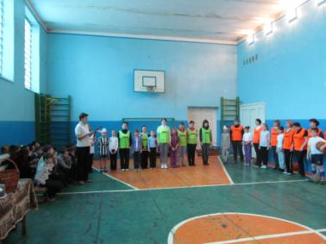
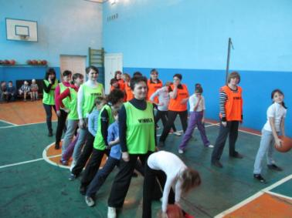
Свято “ Тато, мама і я - спортивна сім’я”

Slide 14
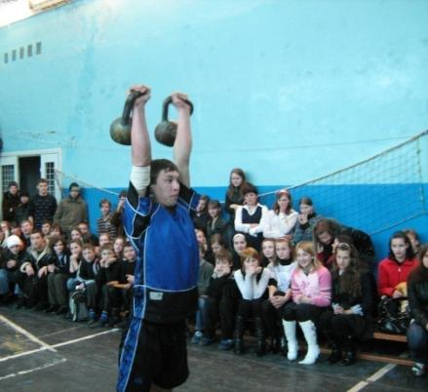
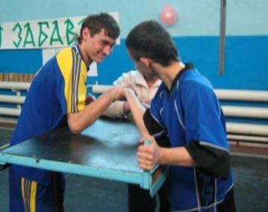
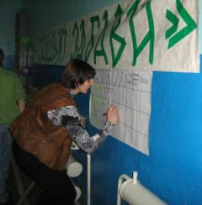
Козацькі забави

Slide 15
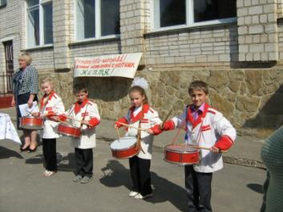
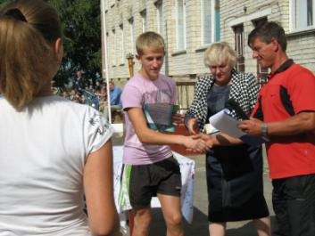
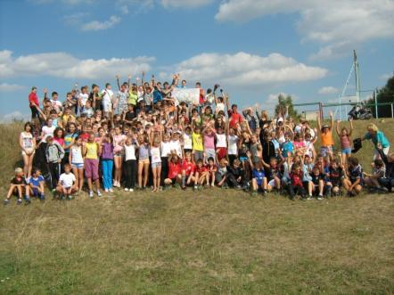
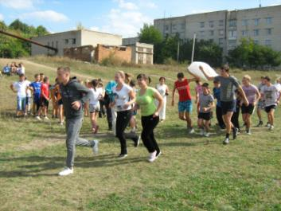
Відкриття шкільної спартакіади

Slide 16
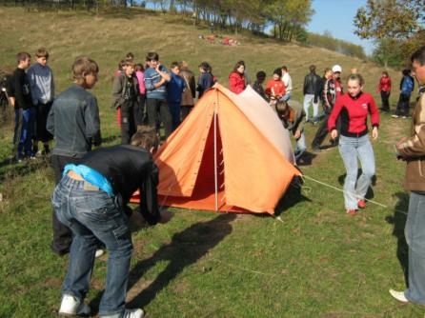
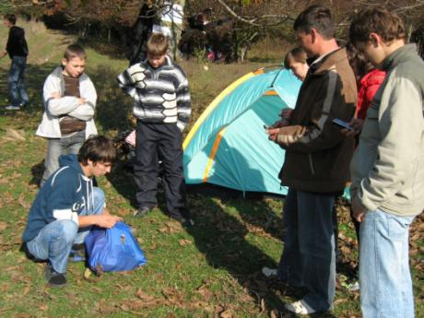
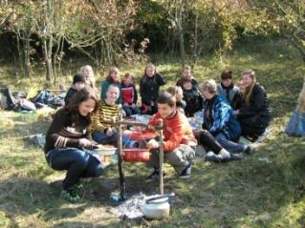
Туристський похід

Slide 17
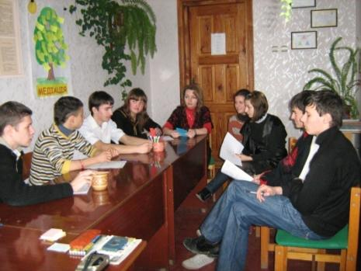
Шкільне товариство розв'язання конфліктів «Дипломат»
Наша мета:
«Досягати
мирної мети мирними засобами» Мартін Лютер Кінг

Slide 18
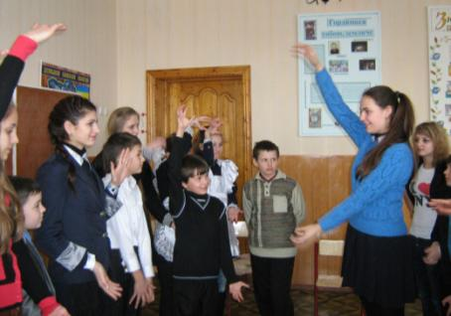
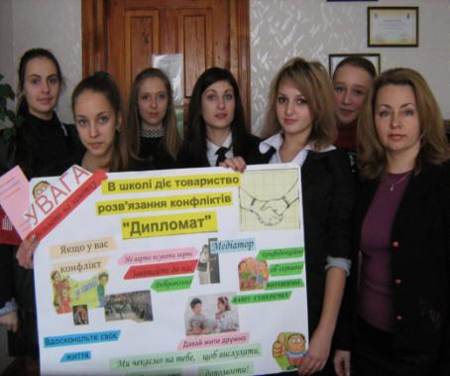
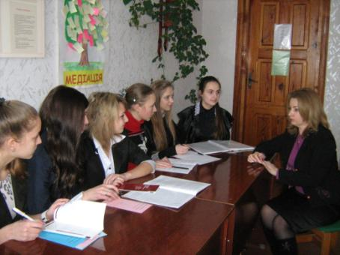

Slide 19
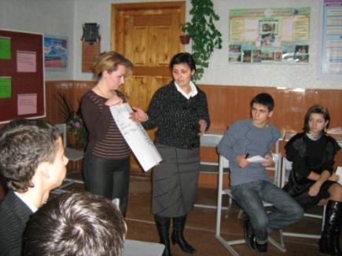
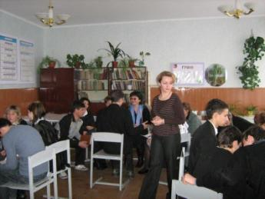
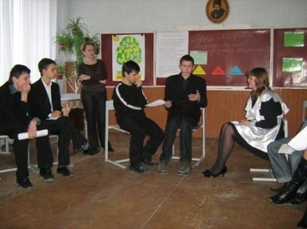
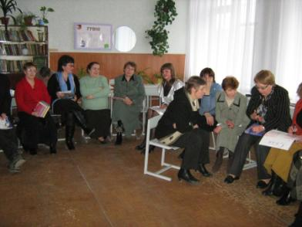
Тренінгове заняття для вчителів “Конфлікт. Медіація як спосіб розв’язання конфліктів.”

Slide 20
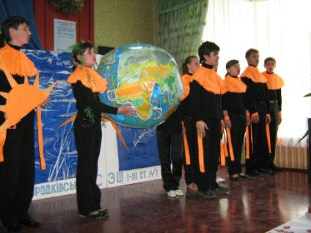
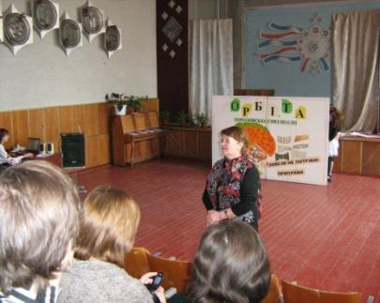
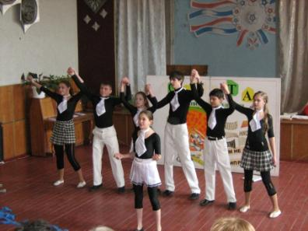
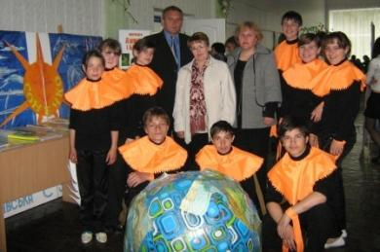
Агітбригада
“ Ми за здоровий спосіб життя ”
АГІТБРИГАДА “Нова сила”

Slide 21
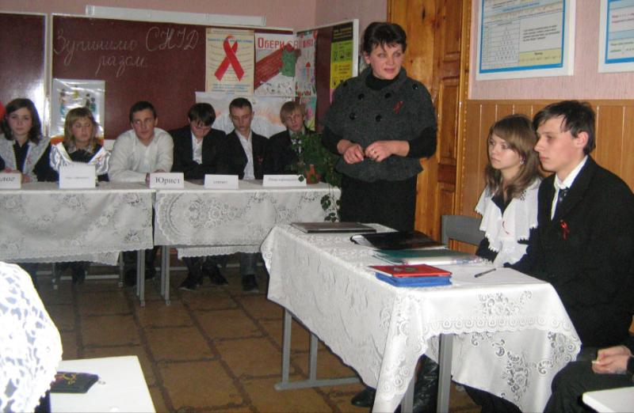
Конференція “Зупинимо СНІД разом”

Slide 22
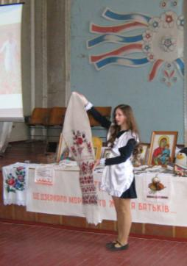
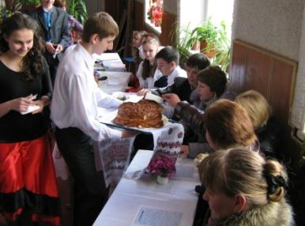
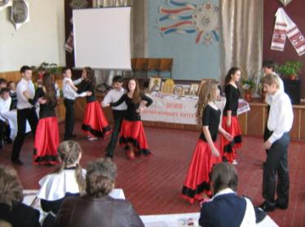
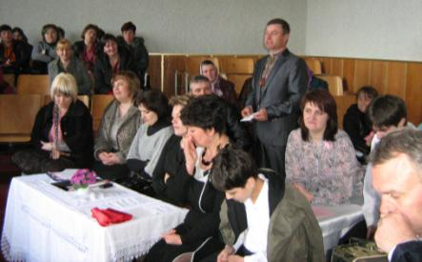
Родинне свято
“Мети досягає той, хто її прагне”

Slide 23
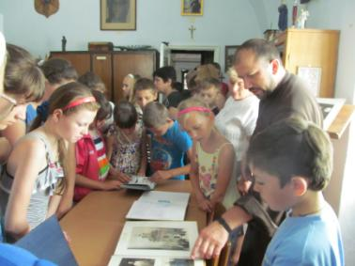
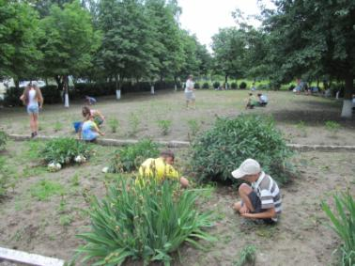
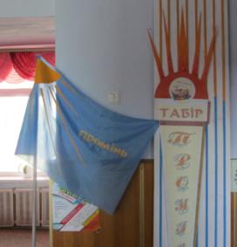
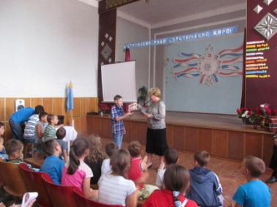
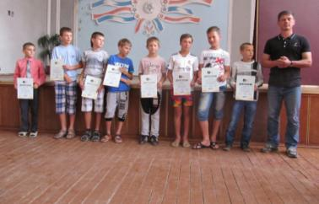
У пришкільному таборі
“ Промінь”

Slide 24
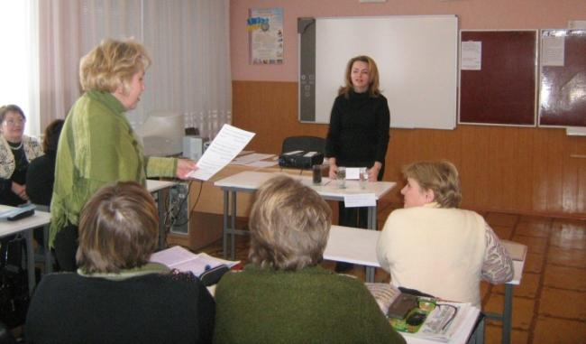
Клуб професійного спілкування “ Пізнай себе ”.
Зустріч з психологом

Slide 25
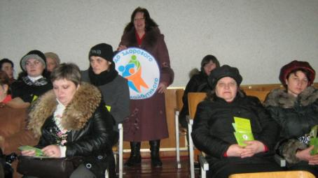
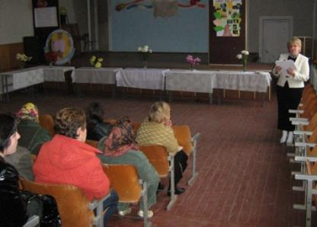
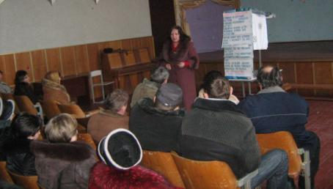
Заняття батьківського університету

